Slide 1

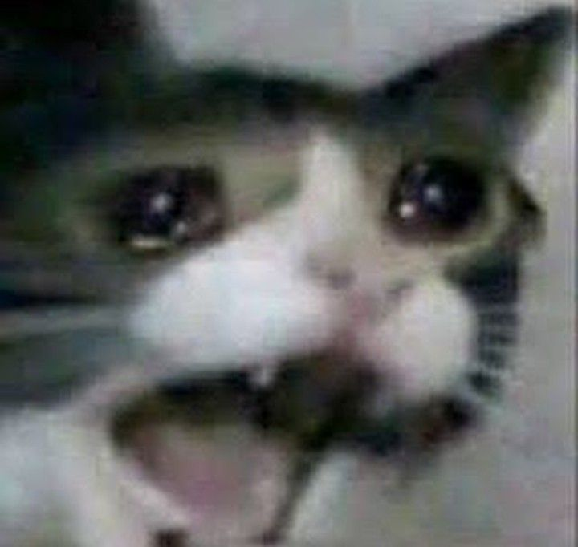
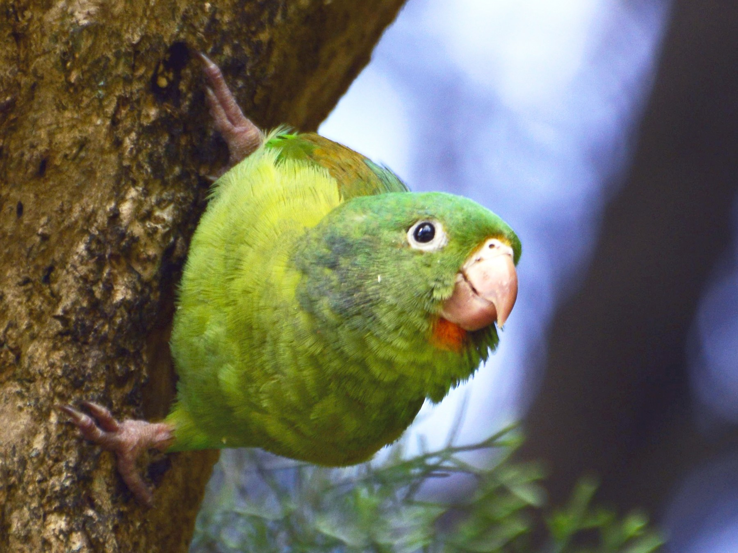
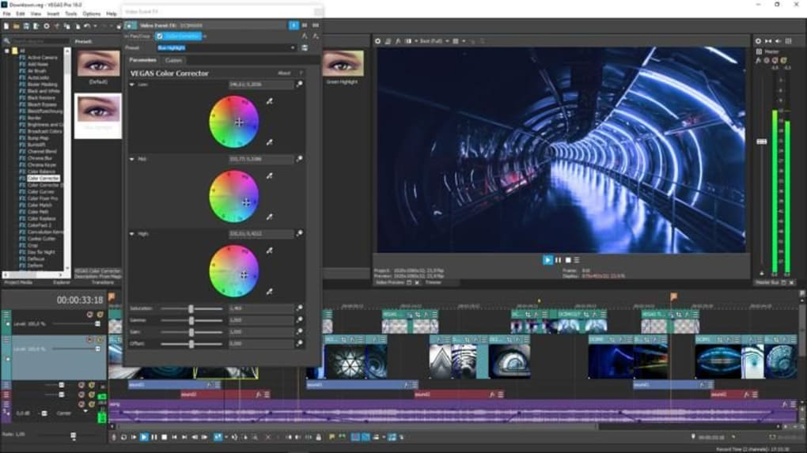
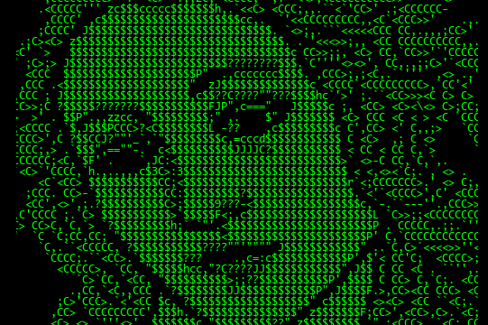
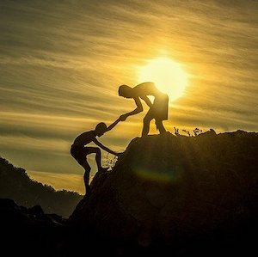

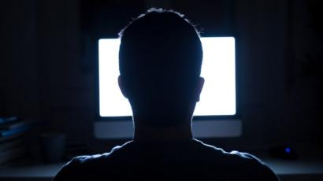
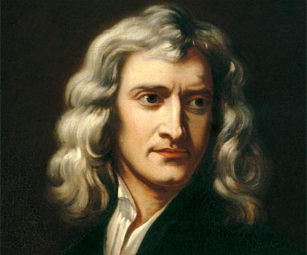
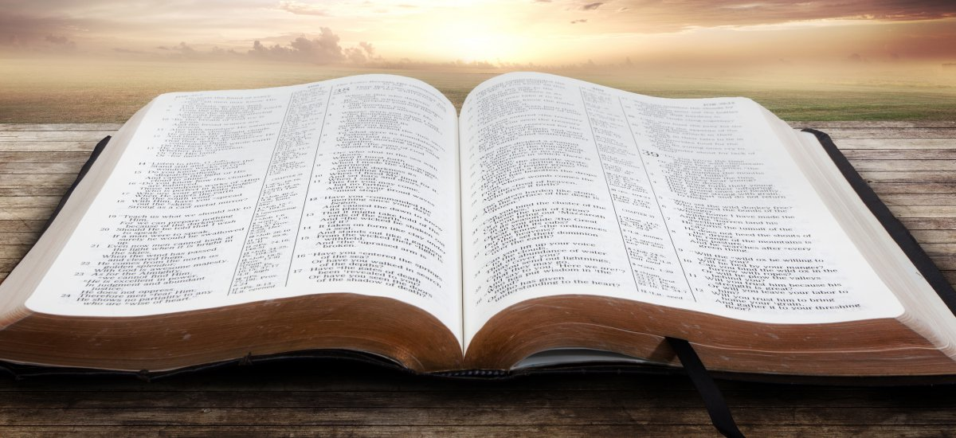
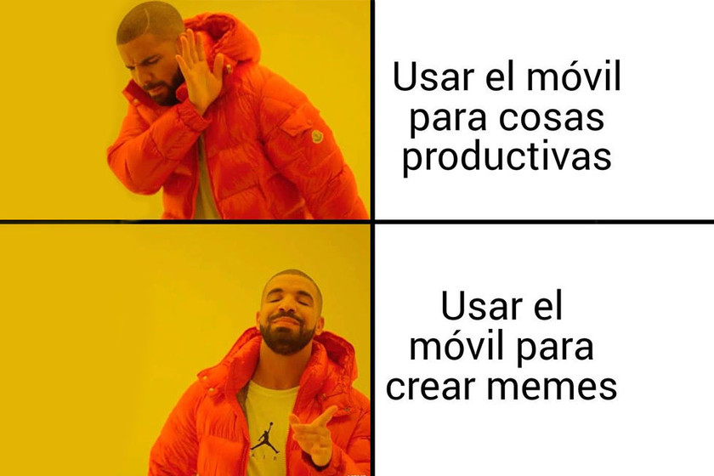

Collage para describirse a uno mismo

Slide 2
Debilidades | Fortalezas
Comprensión lectora en español | Memoria
Incertidumbre | Autodidacta
Impuntual | Autoestima
Pereza | Compañerismo
 | Humor
 | Inteligencia emocional
 | Optimismo
 | Tenacidad
Analizando lado izquierdo del cuadro que aparece arriba A = No es factible ninguna de las dos, C = Factible de cambio, D= Factible de mejora.
Comprensión lectora en español = C Incertidumbre = A Impuntual = C Pereza = C

Slide 3
Consideraciones finales
En este documento pude hacer una introspección basado en el autoconocimiento y desenvolvimiento de preceptos que debo cumplir con distintas destrezas homiléticas y lo que influye en mis conclusiones pragmáticas.

Slide 4
Bibliografía
Yo(Michael Solis, cédula = 8-958-1219), grupo 1IF111.

